Slide 1

TIẾNG VIỆT 2

Slide 2
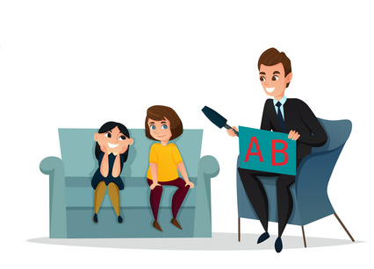
Hỏi nhanh – đáp nhanh

Slide 3
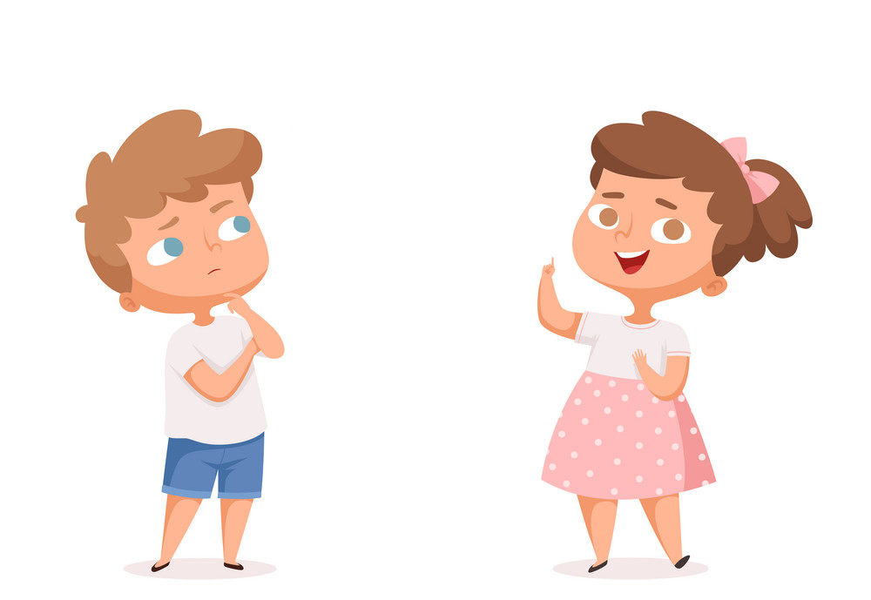
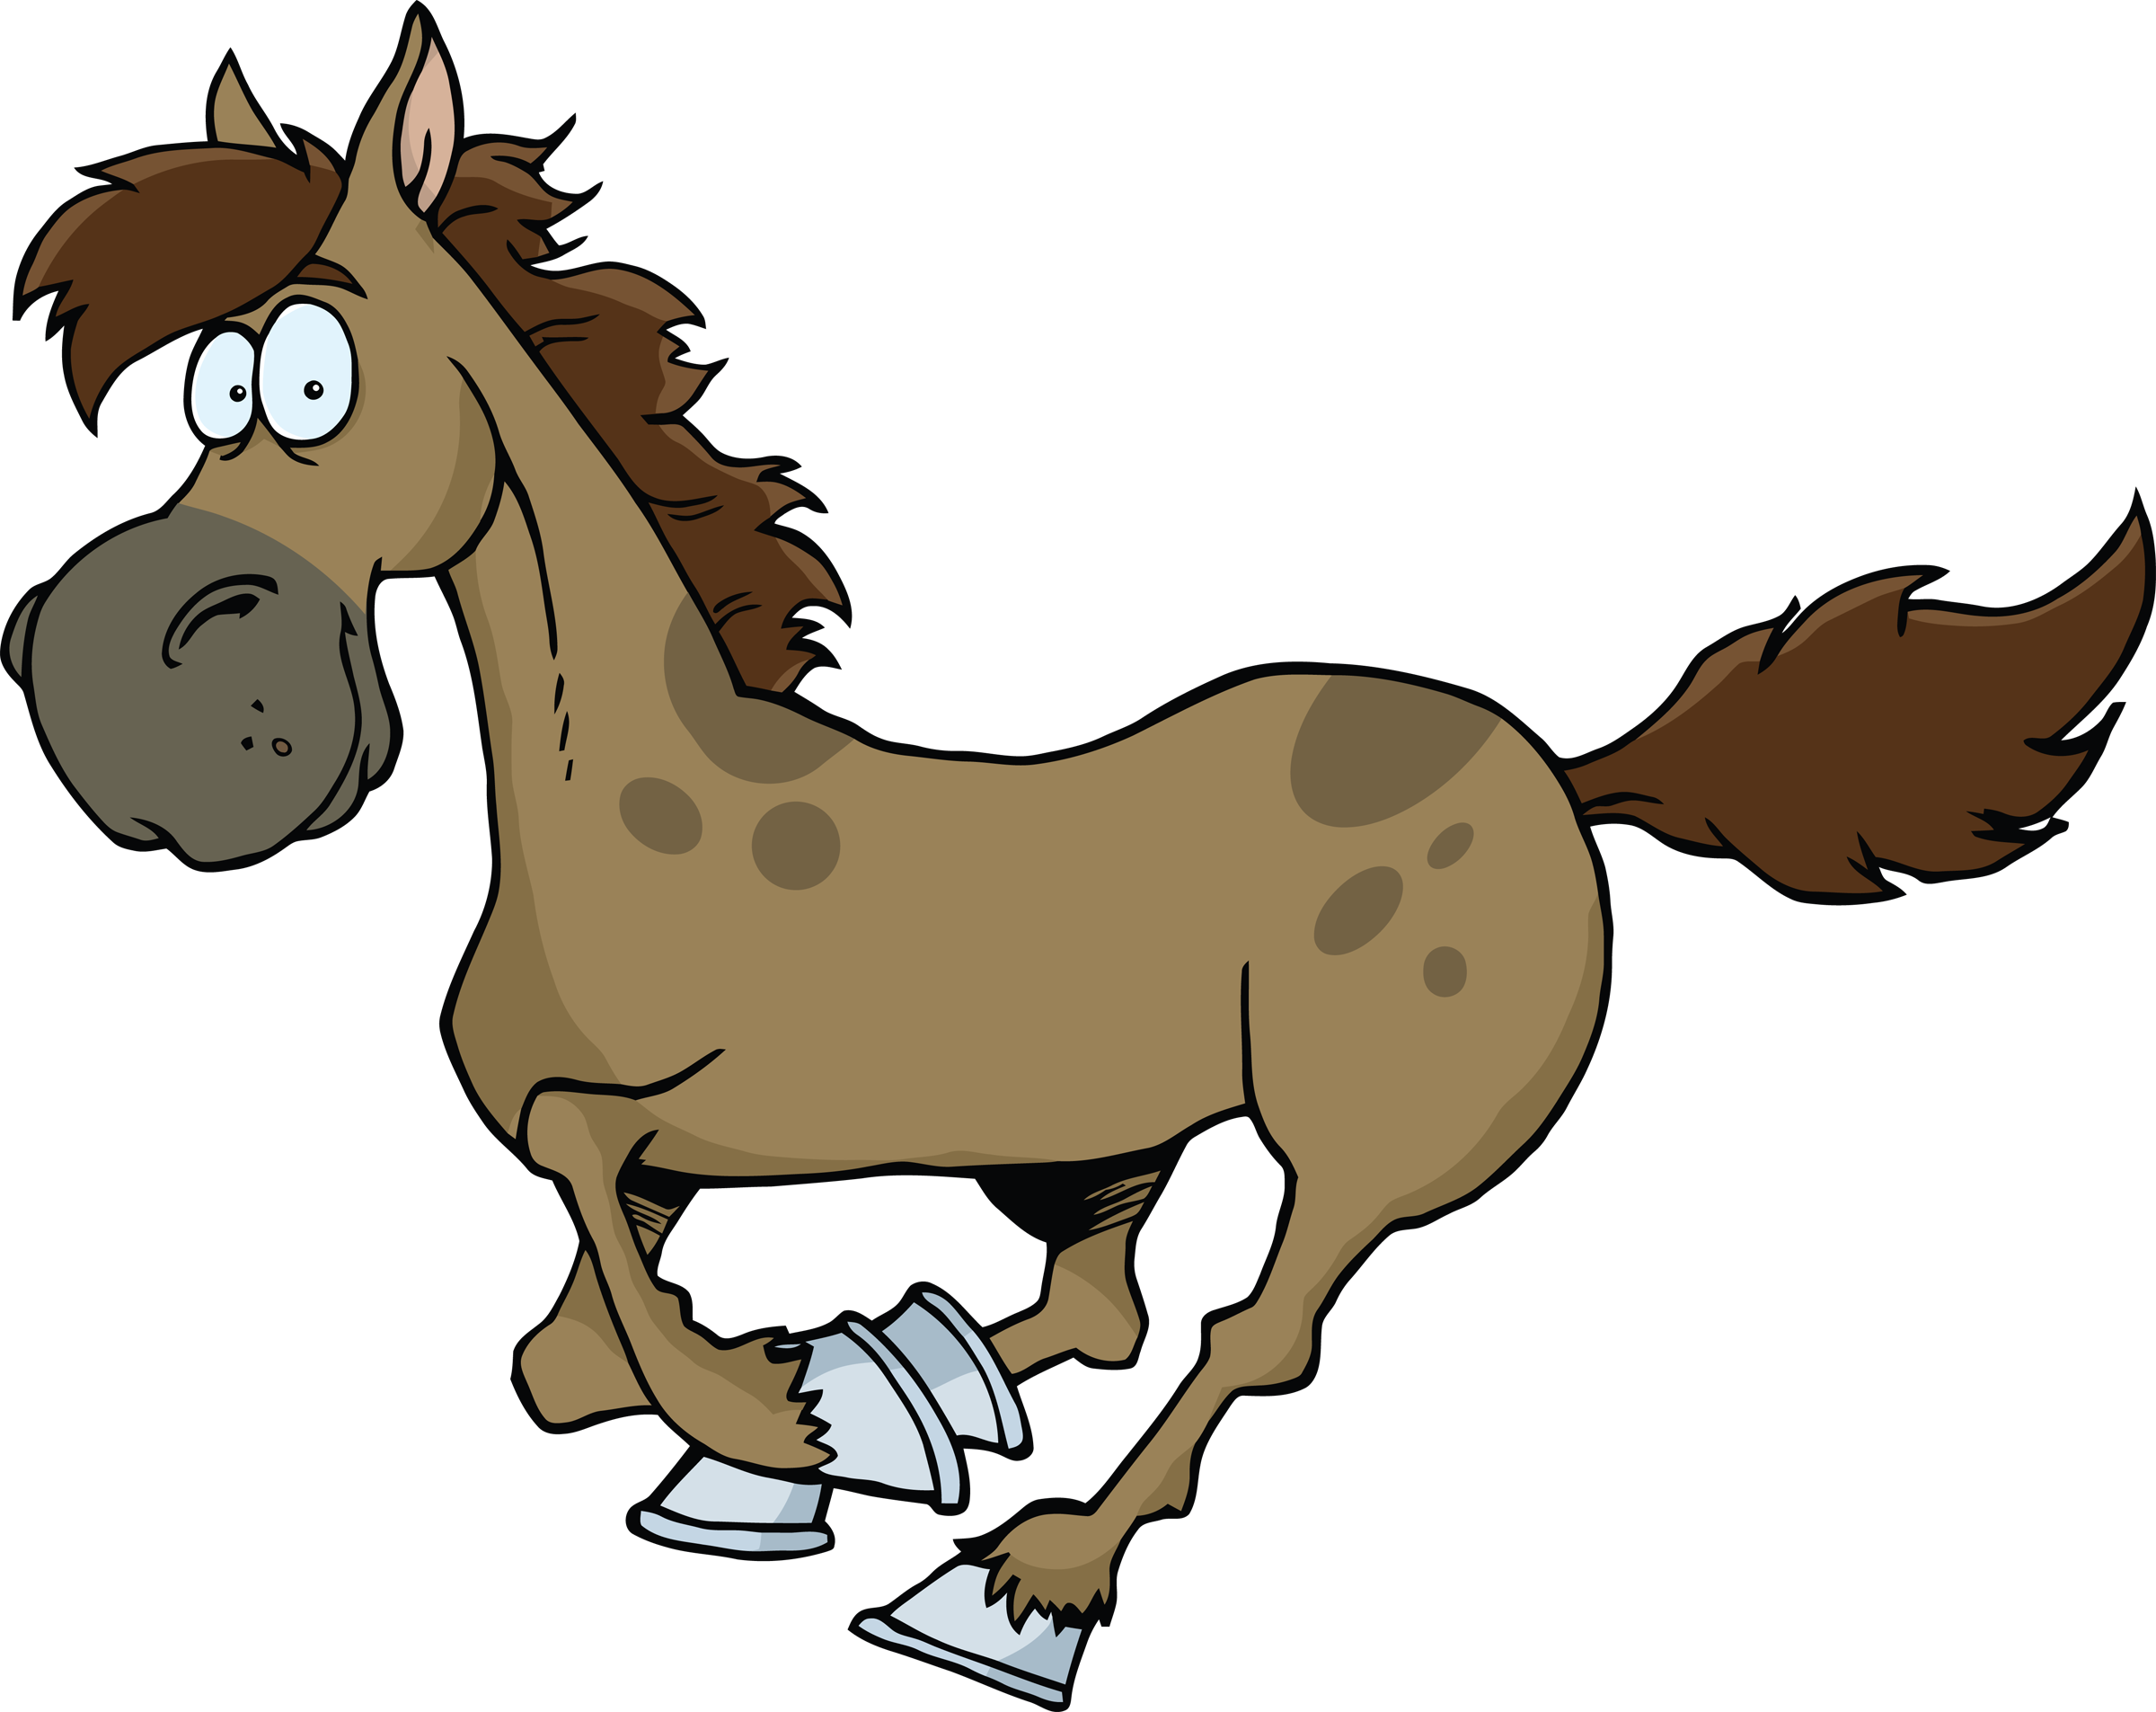
Con gì bốn vó
Ngực nở bụng thon
Rung rinh chiếc bờm
Phi nhanh như gió?

Slide 4
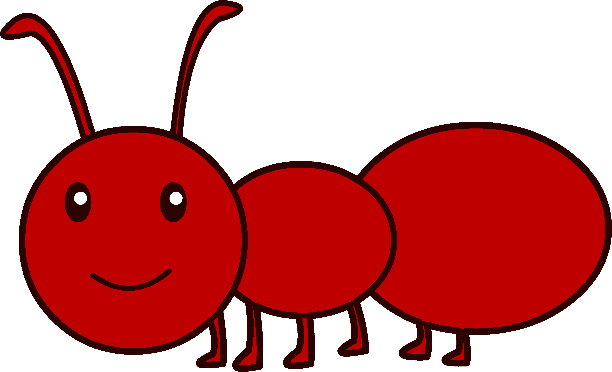
Con gì bé tí
Lại đi từng đàn
Kiếm được mồi ngon
Cùng tha về tổ?

Slide 5
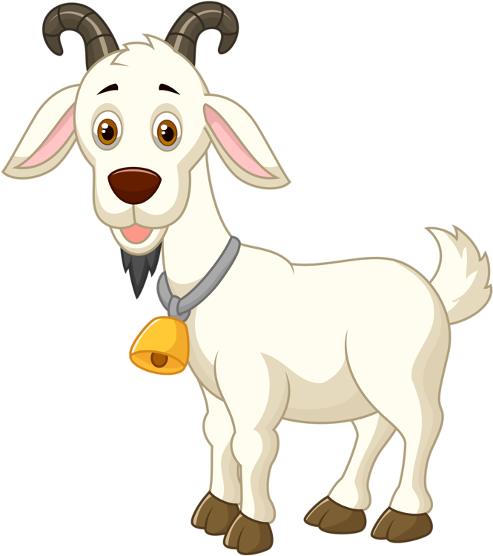
Con gì kêu “bê bê”
Đầu có đôi sừng nhỏ
Thích ăn nhiều lá, cỏ
Mang sữa ngọt cho người?

Slide 6


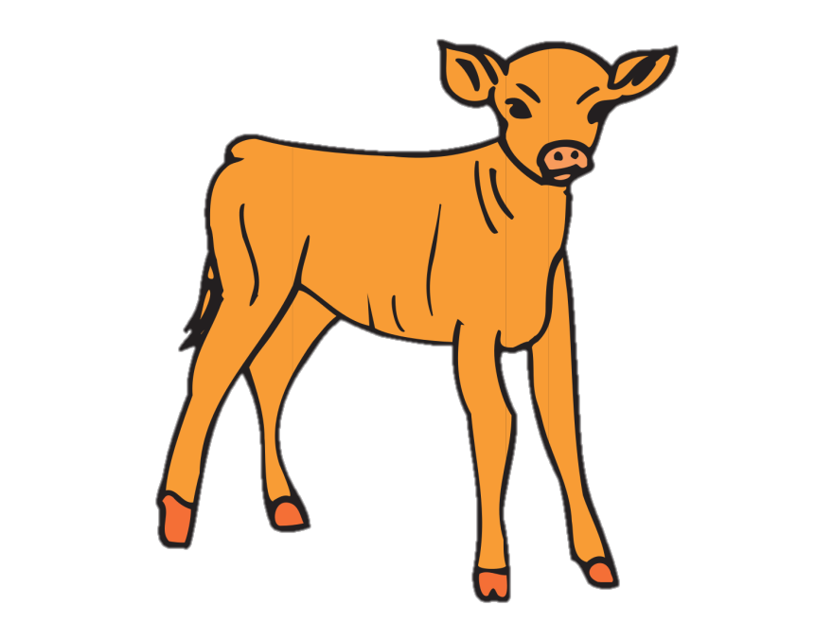
Tuần 10
Bài
17
GỌI BẠN

Slide 7
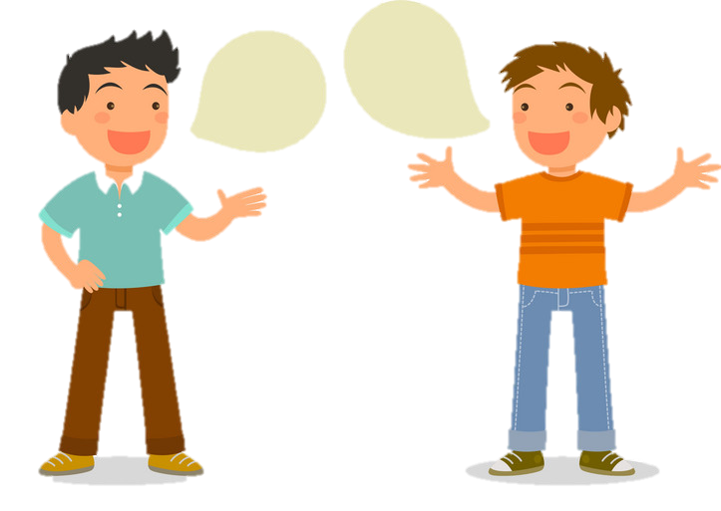
Tiết 4:
NÓI VÀ NGHE
GỌI BẠN
Thứ …. ngày … tháng ….. năm 2021
Trang 81

Slide 8
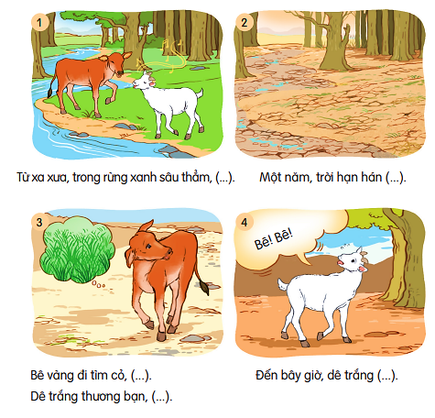
1. Dựa vào tranh minh hoạ câu chuyện trong bài thơ Gọi bạn và gợi ý, nói về sự việc trong từng tranh.
Gọi bạn

Slide 9
Gọi bạn

Slide 13
Gọi bạn
Notes:
Kể lại toàn bộ câu chuyện

Slide 14
2. Chọn kể 1 – 2 đoạn của câu chuyện theo tranh.
Gọi bạn

Slide 15
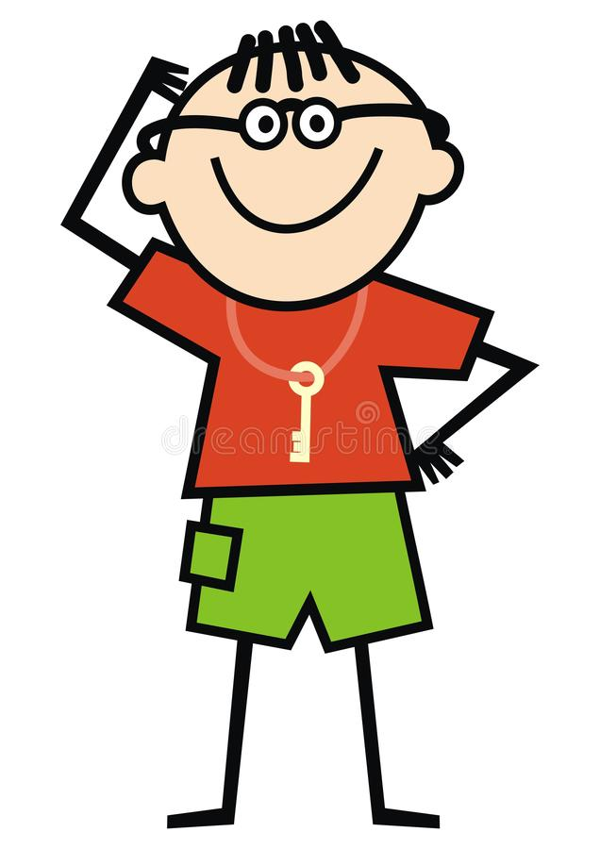
3. Kể tiếp đoạn kết của câu chuyện theo ý của em.

Slide 16
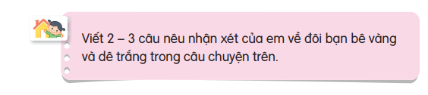
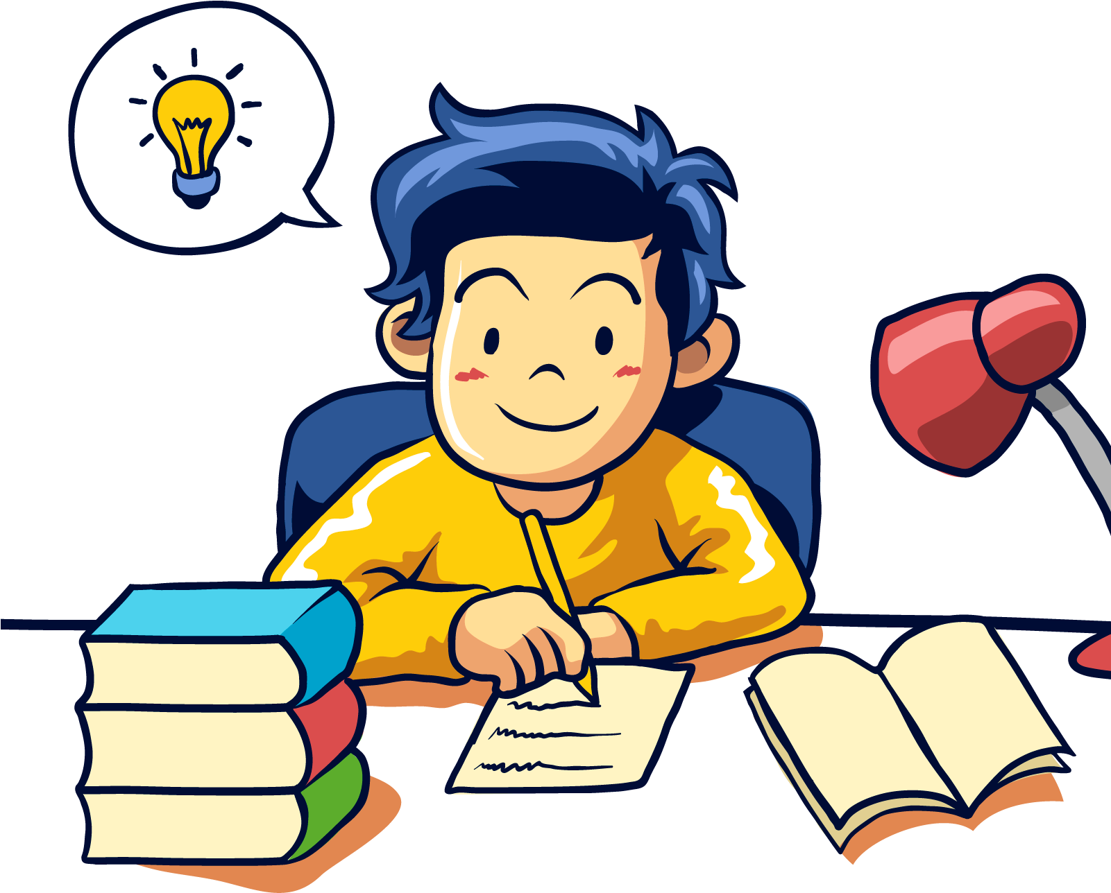

Slide 17
Củng cố
và dặn dò

